Slide 1
Герой-пограничник Хамит Шамсутдинович Аглиуллин
(1919-1943)

Slide 2
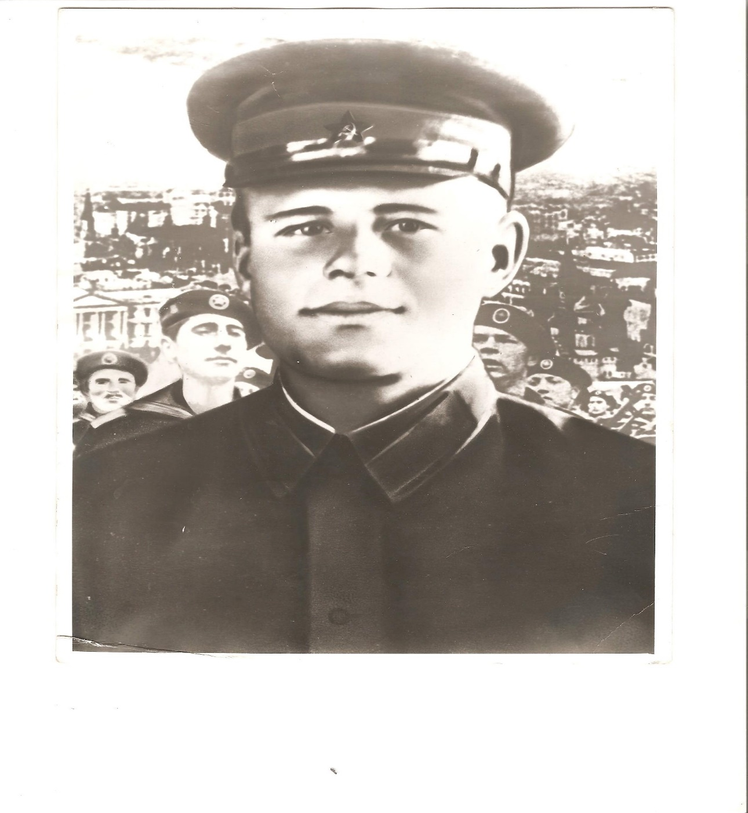
Хамит Шамсутдинович Аглиуллин родился 20 марта 1919 г. в с. Удрякбаш Благоварского района Республики Башкортостан. В сентябре 1939 г. призван в пограничные войска и направлен в Краснознаменный Даурский погранотряд Забайкальского пограничного округа. После окончания школы младшего начсостава был назначен командиром отделения саперного взвода.
1939 год

Slide 3
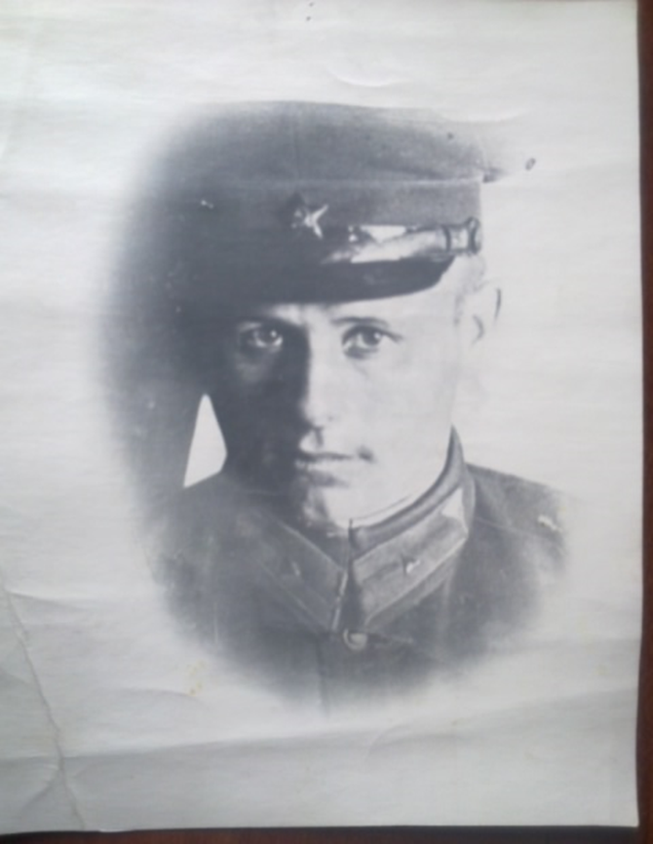
В декабре 1942 г. из пограничных войск НКВД Забайкальского и других пограничных округов, была сформирована Забайкальская стрелковая дивизия, войск НКВД СССР, куда и был направлен Аглиуллин Х.Ш. В феврале 1943 г. данная дивизия была переформирована в 106-ю Забайкальскую стрелковую дивизию. Дивизия принимала участие в боях на Курской дуге, в разгроме 106-й Пехотной дивизии Вермахта, форсировании Днепра в 1943 г. в районе поселка Лоев, Гомельской области Республики Беларусь, которое стало одним из наиболее кровопролитных эпизодов в знаменитой битве за Днепр.
1943 год, после ранения

Slide 4
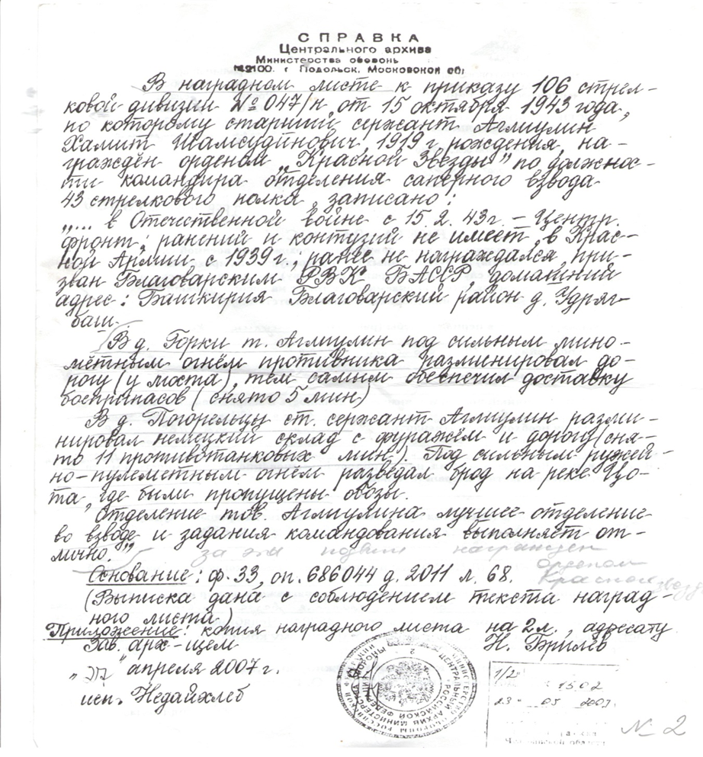
Справка из центрального архива Министерства обороны о награждении командира отделения саперного взвода Х.Ш. Аглиуллина орденом «Красной звезды» с описанием подвигов .
«В д.Горки т. Аглиуллин под сильным минометным огнем противника разминировал дорогу у моста (снял 5 мин), обеспечив доставку боеприпасов.
В д. Погорельцы старший сержант Аглиуллин под вражеским огнем разминировал немецкий склад с фуражом и дорогу (снято 11 противотанковых мин). Под сильным вражеским огнём разведал брод на реке Цота, где были пропущены обозы.»

Slide 5
Битва за Днепр осенью 1943-г, стала одной из крупнейших в истории человечества. С обеих сторон в ней приняли участие до 4-х миллионов человек, а фронт растянулся почти на 750 км. Освобождение Лоева– важнейшая часть одной из самых героических битв во Второй Мировой войне. В журнале боевых дел 106—й Забайкальской дивизии 65—й армии записано: «25 сентября 1943 г. отделение саперного взвода под командованием старшего сержанта Аглиуллина, с группой разведчиков и минеров форсировало реку Днепр в районе посёлка Лоев и приняло участие в захвате, удержании и расширении плацдарма на правом берегу. Несколько раз Аглиуллин переправлялся на левый берег за боеприпасами для подразделения» За этот подвиг ему было присвоено звание Героя Советского Союза. Командир 65 –й армии генерал Батов и начальник политотдела полковник Ганиев лично поздравили героя.
В одном из следующих боев за Днепр, 15 октября 1943 года, герой погиб.

Slide 6
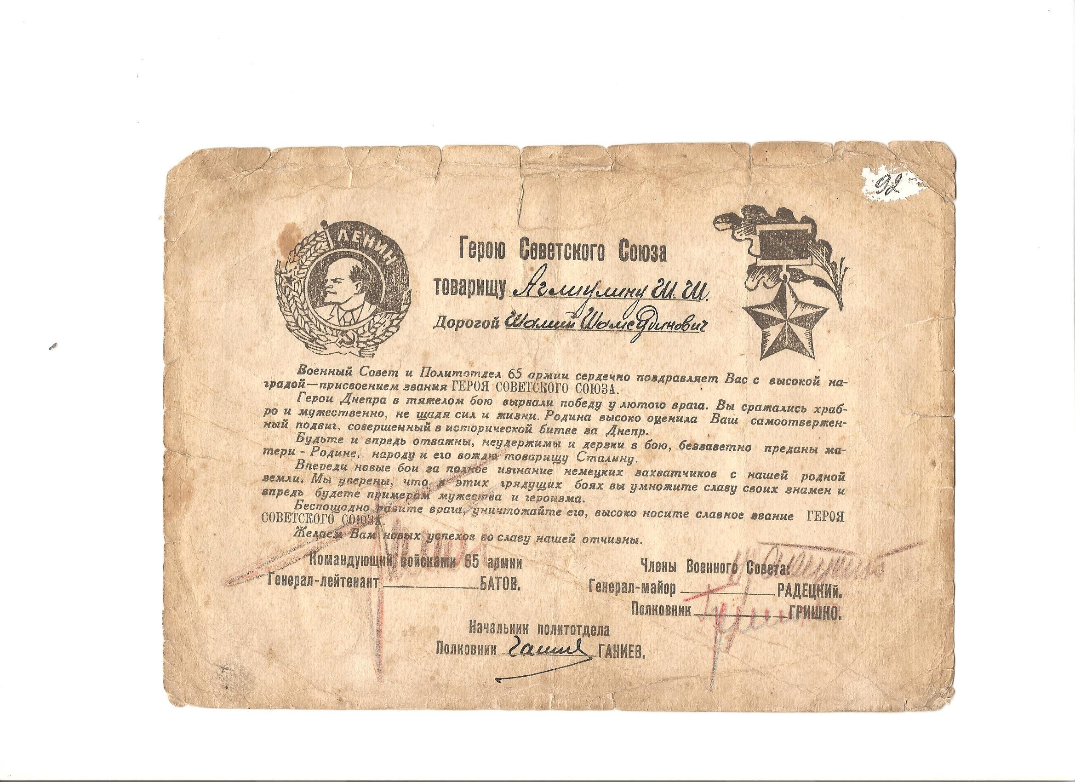
Поздравительный адрес о присвоении звания Героя Советского Союза Аглиуллину Хамиту Шамсутдиновичу, подписанный генерал-лейтенантом Батовым, членами военсовета и начальником политотдела полковником Ганиевым.

Slide 7
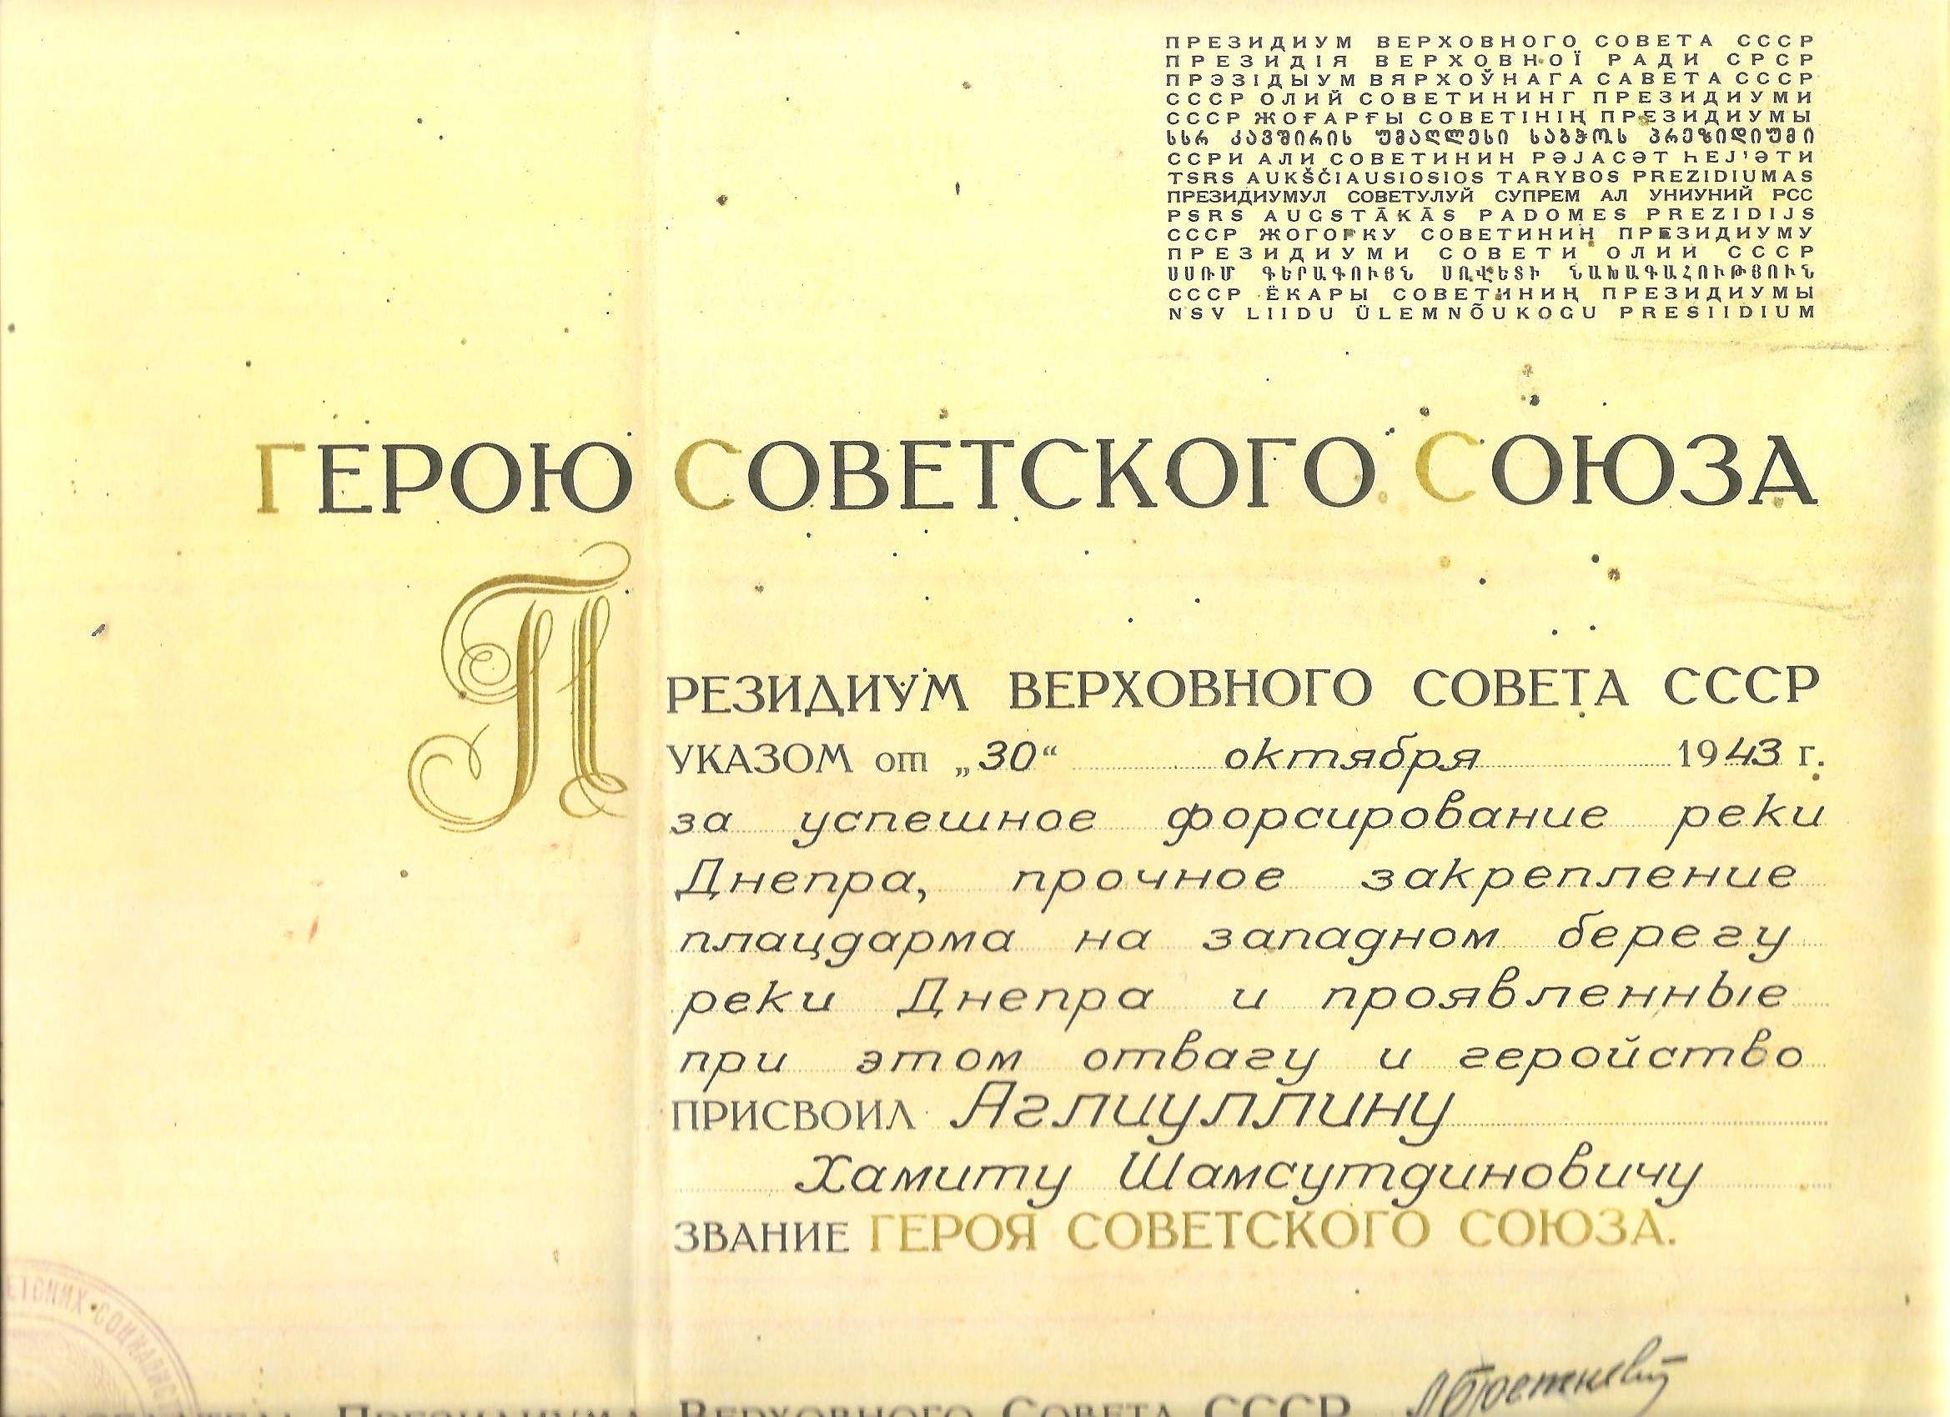
Указ Президиума Верховного Совета СССР от 30 октября 1943 года о присвоении Звания Героя Советского Союза старшему сержанту Аглиуллину Хамиту Шамсутдино-вичу (посмертно).

Slide 8
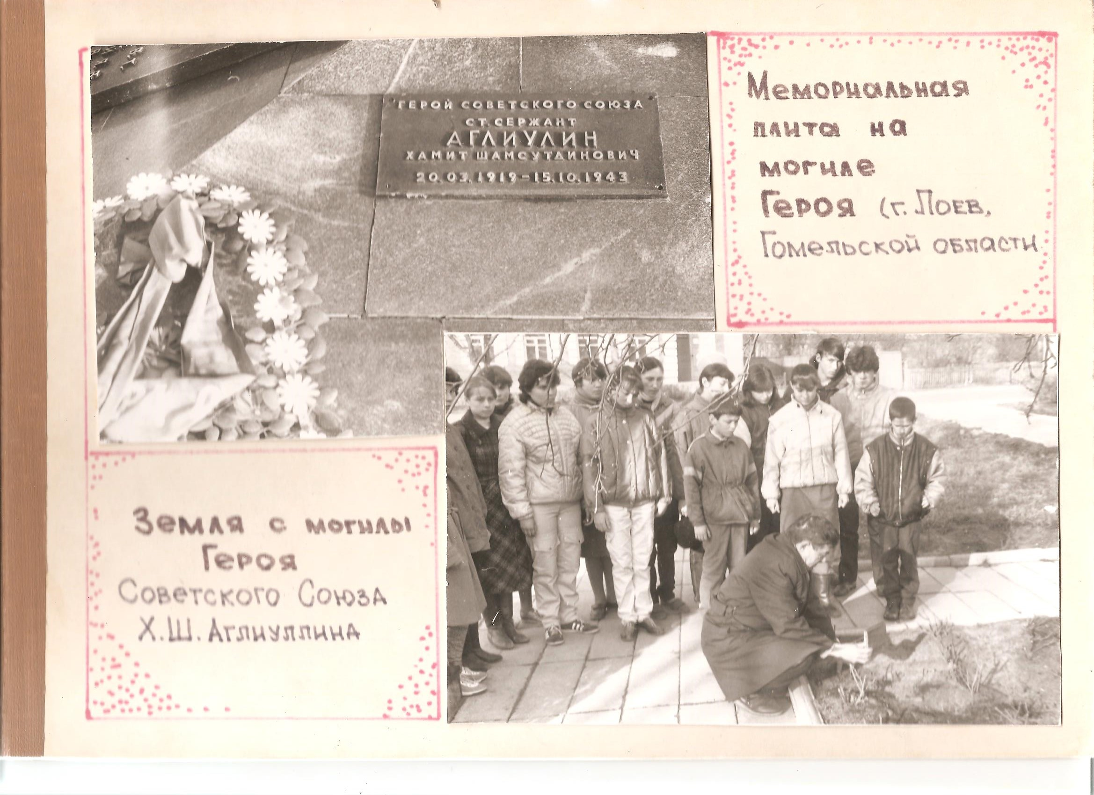
Делегация Удрякбашевской средней школы 2 раза посетила г.Лоев Гомельской области Белоруссии (1974 г.,1990 г.), где в братской могиле похоронен Хамит Аглиуллин, чтобы почтить память своего земляка-героя. В братских могилах Гомельской области покоятся 47 воинов из Башкирской АССР.

Slide 9
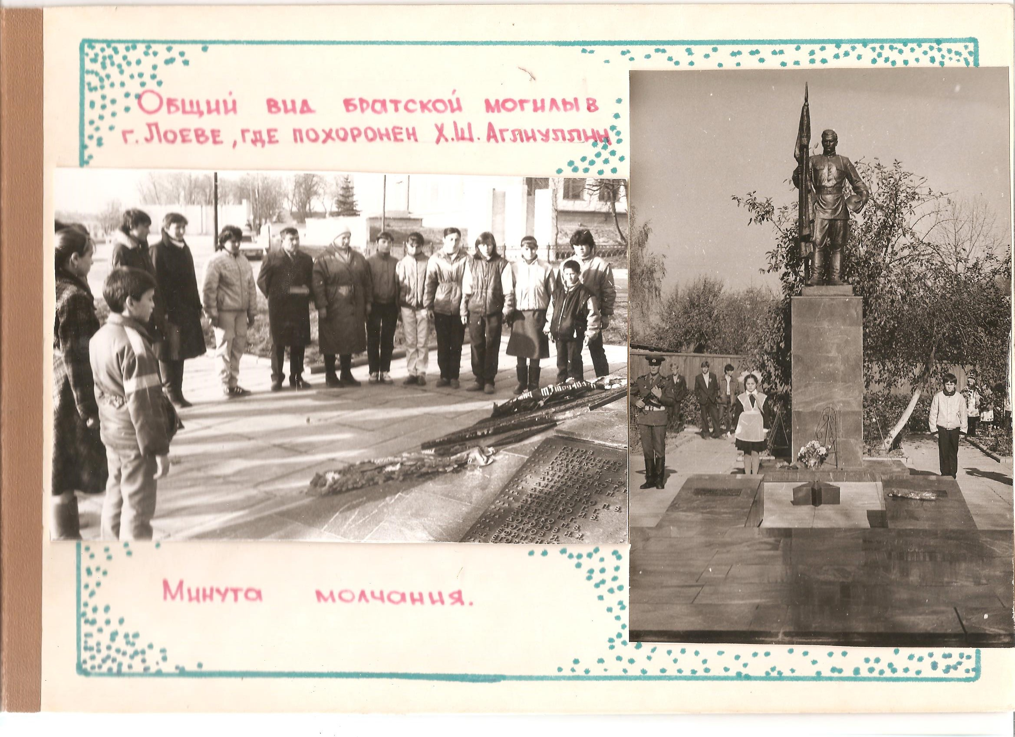

Slide 10
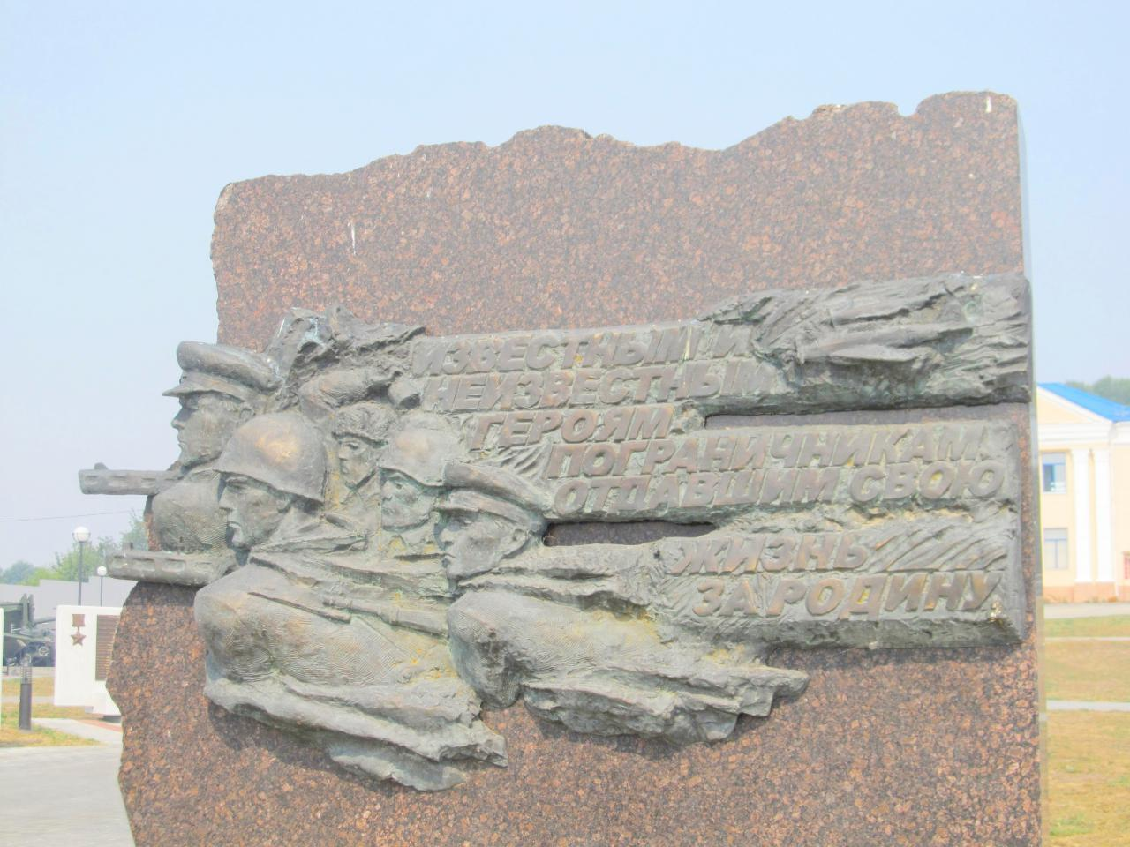
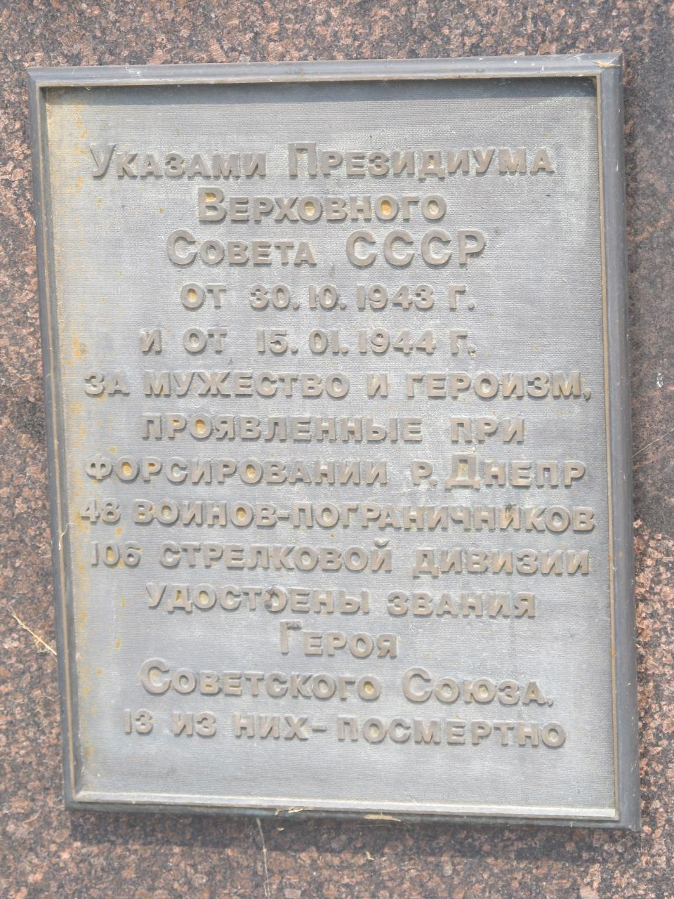
В 2005 году в военном комплексе памяти о Великой Отечественной войне, по инициативе Гомельской областной организации общественного объединения «Белорусский Союз ветеранов пограничных войск» был открыт памятник героям- пограничникам 106-й Днепровско-Забайкальской дивизии.

Slide 11
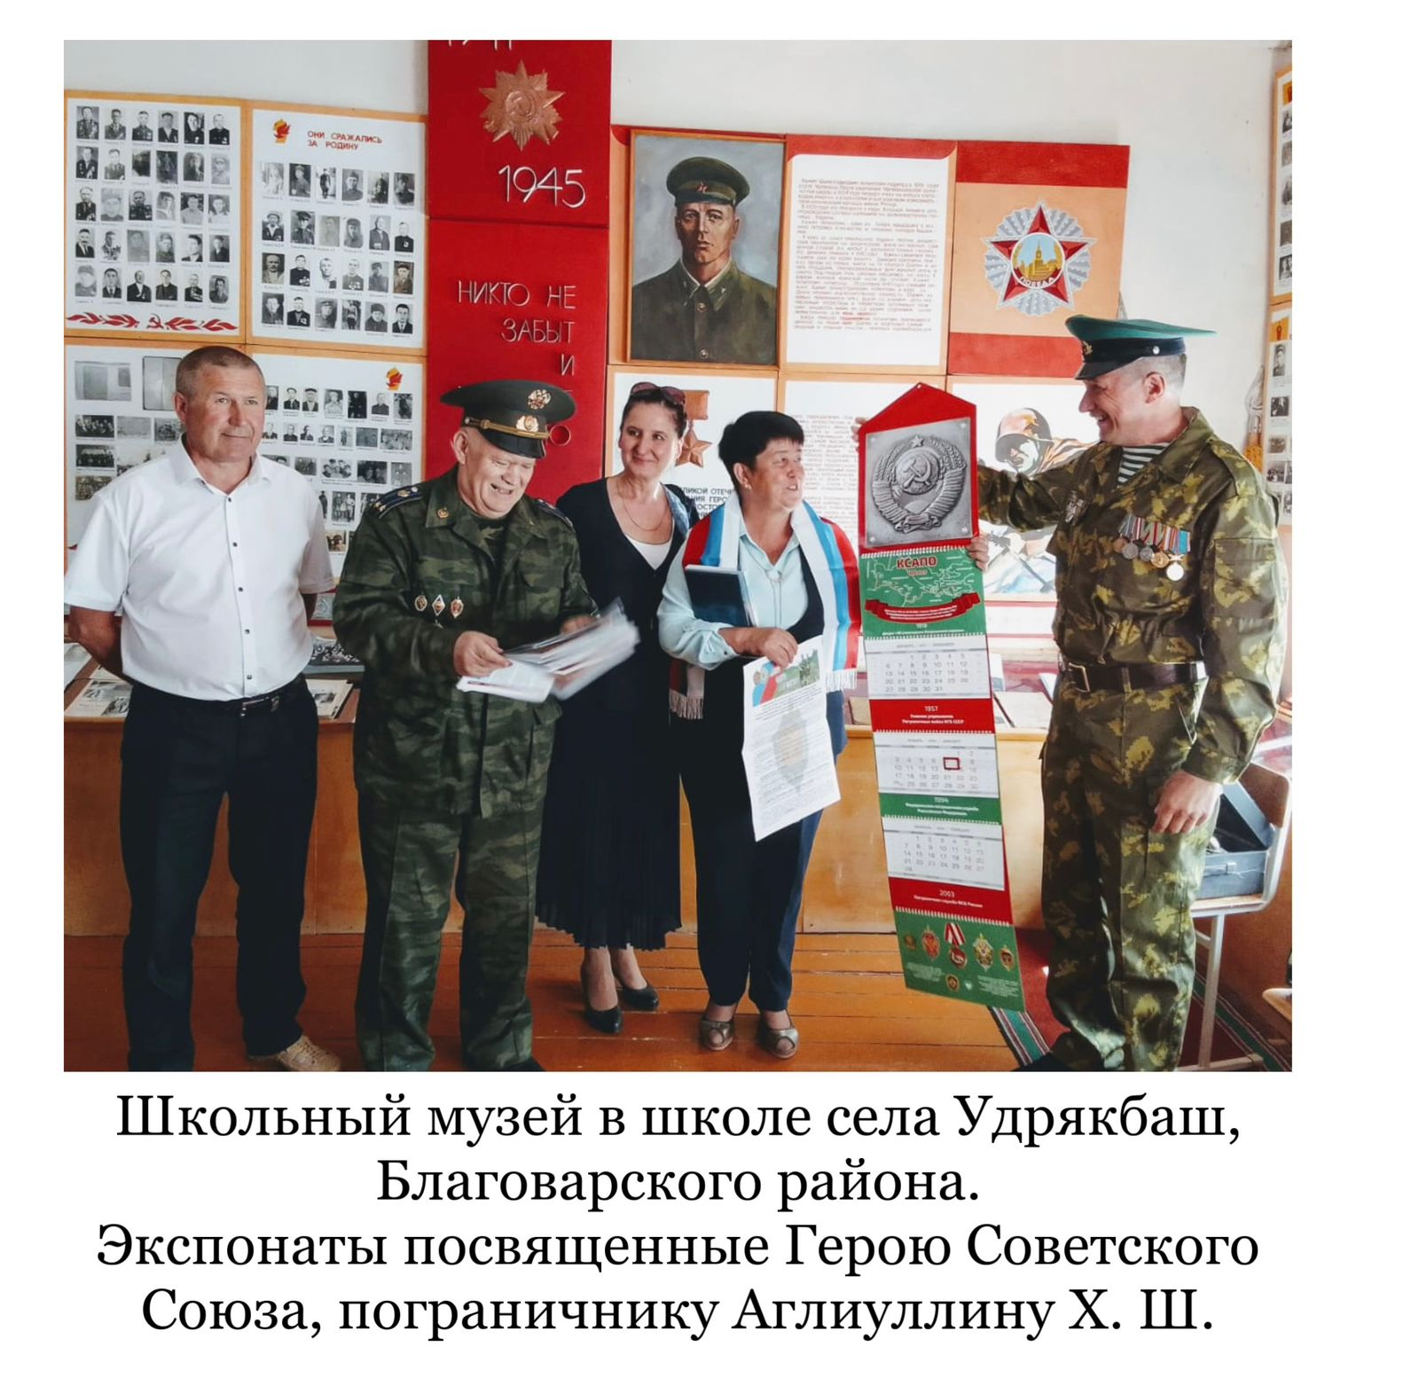
Именем старшего сержанта Хамита Шамсутдиновича Аглиуллина в селе Удрякбаш, Благоварского района Республики Башкортостан названы улица и школа, в которой находится музей, посвященный его героическому подвигу, а также в селе установлен памятник.
Летом 2022 г. члены региональной общественной организации ветеранов органов Государственной безопасности РБ, подполковник Большаков В.А., капитан Королева Д.Р. и представитель организации ветеранов погранвойск РБ Якин С.Б. посетили памятник и школу в селе Удрякбаш, где в школьном музее ознакомились с экспонатами о герое Аглиуллине Х.Ш. и вручили руководству школы памятные книги о героях чекистах и пограничниках. Также на этой встрече была передана копия списка погибших пограничников, уроженцев Башкортостана, в Битве за Днепр.

Slide 12
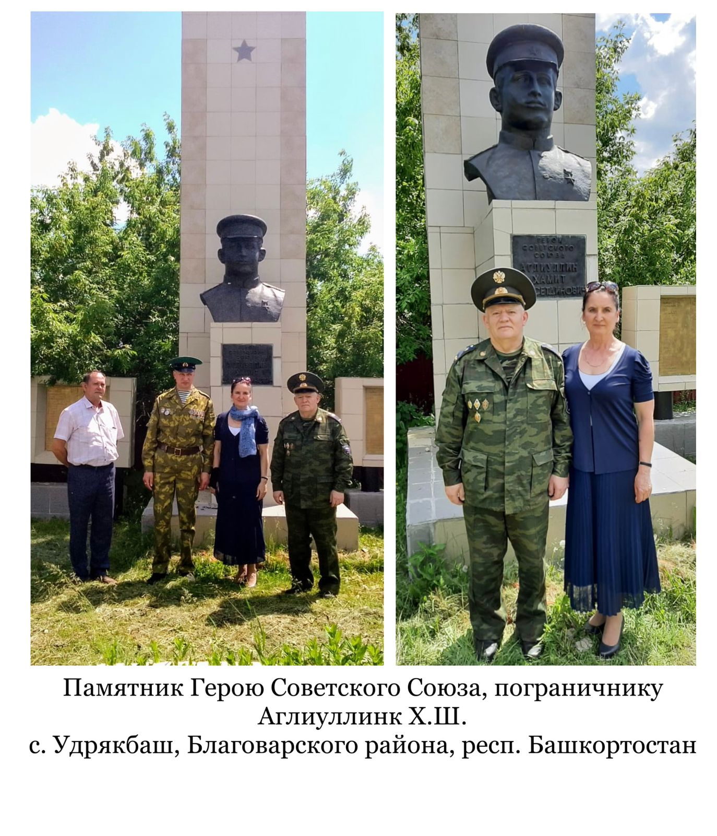

Slide 13
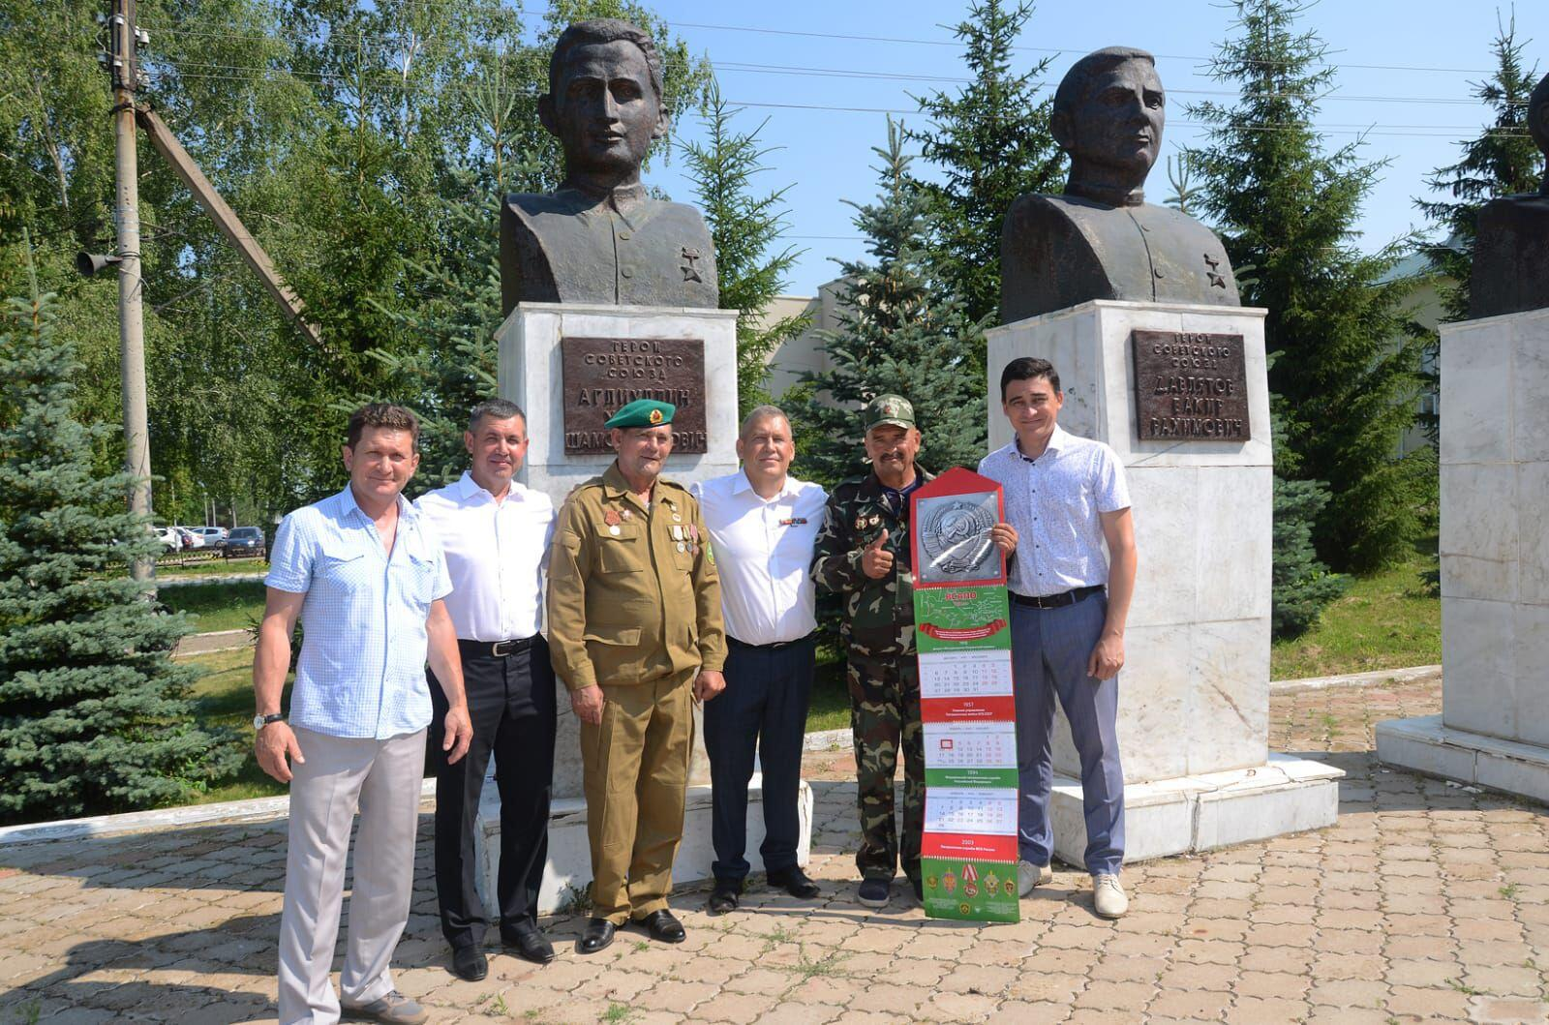
Ежегодно, 28 мая, пограничники Благоварского района встречаются у памятника герою-пограничнику Хамиту Аглиуллину в райцентре с.Языково

Slide 14
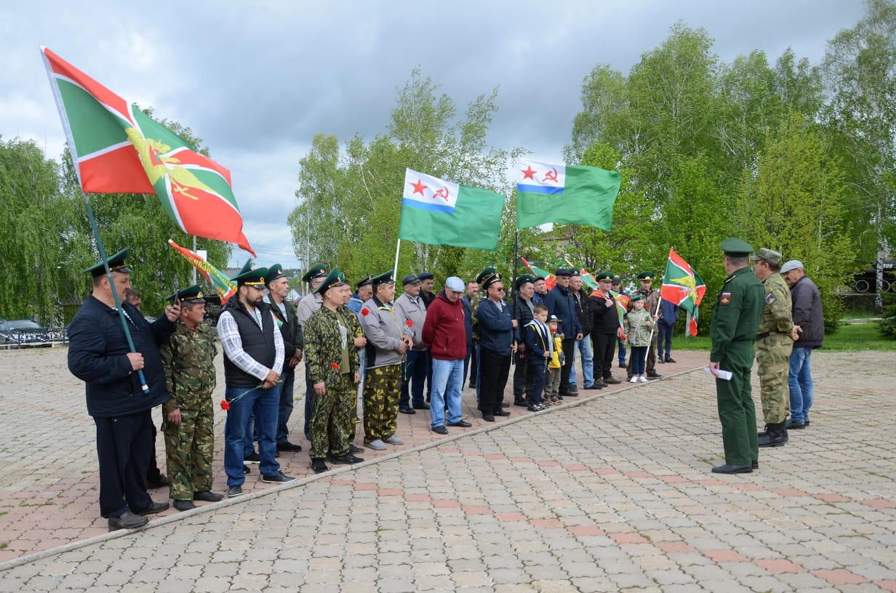

Slide 15
Спасибо за внимание!

